Slide 1

ТРОСНЯНСКОЕ БЮДЖЕТНОЕ ДОШКОЛЬНОЕ
ОБРАЗОВАТЕЛЬНОЕ УЧРЕЖДЕНИЕ ТРОСНЯНСКОГО
РАЙОНА ОРЛОВСКОЙ ОБЛАСТИ
ТРОСНЯСКИЙ ДЕТСКИЙ САД «РОДНИЧОК»
Составление рассказа по сюжетной картине «Зимние развлечения».
Выполнила: учитель-логопед
Фроловичева Е.А.

Slide 2
Цель: актуализация коммуникативных возможностей детей с общим недоразвитием речи в ходе изучения темы «Зима. Зимние развлечения».

Slide 3
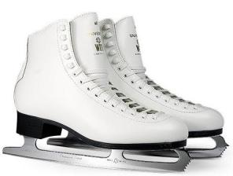
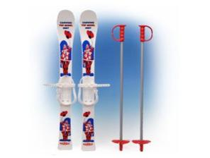
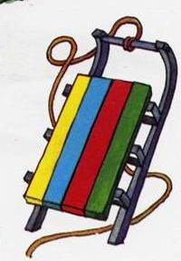
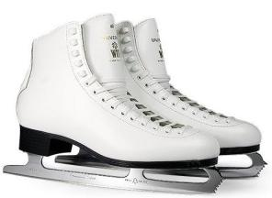

?

Slide 4
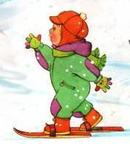

Slide 5
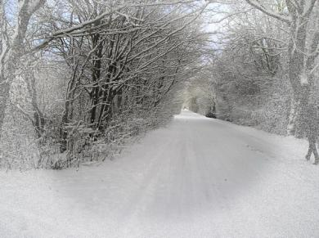

Slide 6

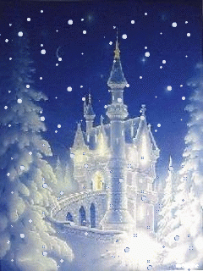

Slide 7

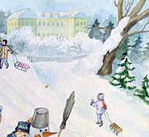
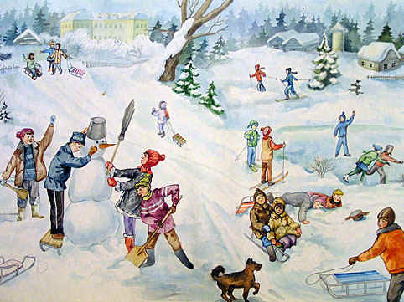
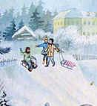
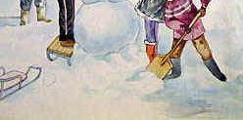
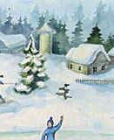



Slide 8
Список литературы:
Нищева н.В. Конспекты логопедических занятий в подготовительной группе детского сада для детей с ОНР. С-П.2007.
Карпова С.И., Мамаева В.В. Развитие речи и познавательных способностей дошкольников 6-7 лет. – СПб.: Речь; М.: Сфера,2010.
Козина И.В. и др. Лексические темы по развитию речи детей дошкольного возраста (старшая группа). М.2010.
Бардышева Т.Ю. Моносова Е.Н. Логопедические занятия в детском саду. Подготовительная группа М.2012.
Интернет ресурсы: www.logobyrg.com www.pedsovet.su www.logoped.ru www.logopunkt.ru festival@september.ru http://ns.portal.ru

